Slide 1

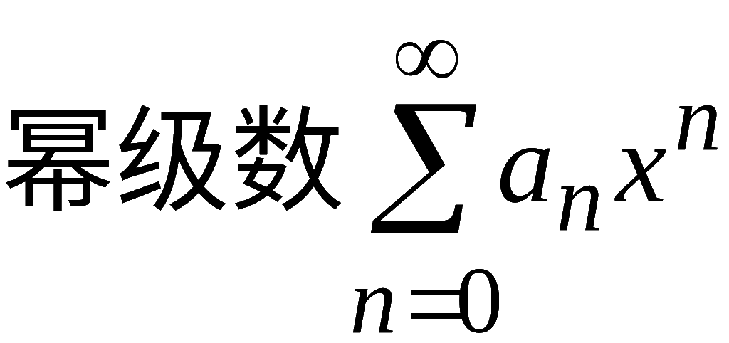








第四节
函数展开成幂级数
两类问题:
在收敛域内
求 和
和函数
展 开
本部分内容:
1、泰勒 ( Taylor ) 级数
2、函数展开成幂级数
机动 目录 上页 下页 返回 结束

Slide 2
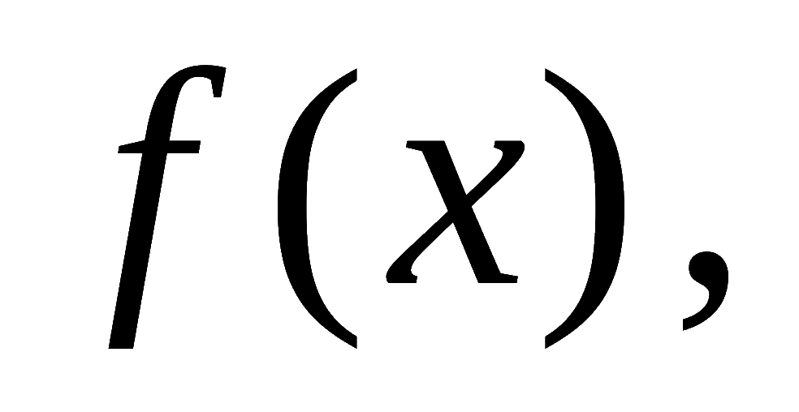
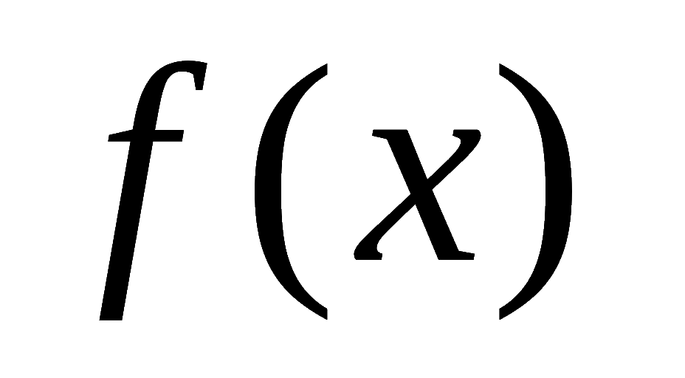
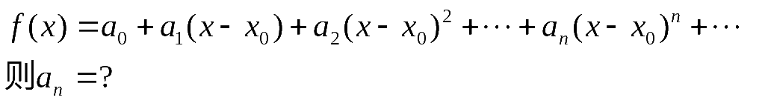
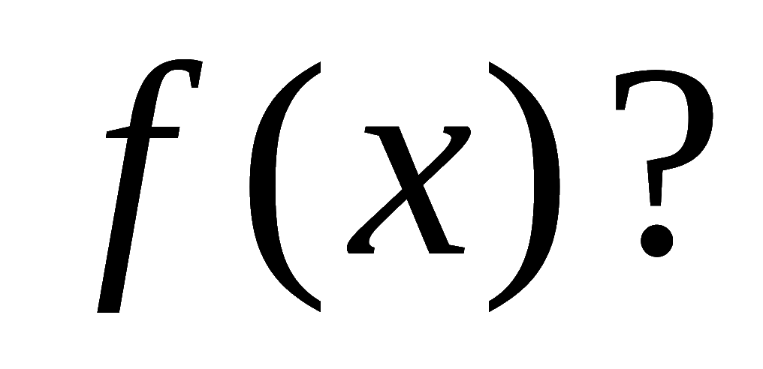
2.
问题：
1.给定函数 考虑它是否能在某个区间内展开成幂级数？
如果能找到这样的幂级数，就称：函数 在该区间内能展开成幂级数，即该幂级数在该区间内就表达了函数 。
假设 f (x) 在某个邻域内能展成 x 的幂级数, 即有
3.
该幂级数收敛吗？是否收敛于函数

Slide 3
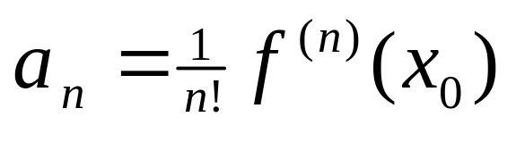
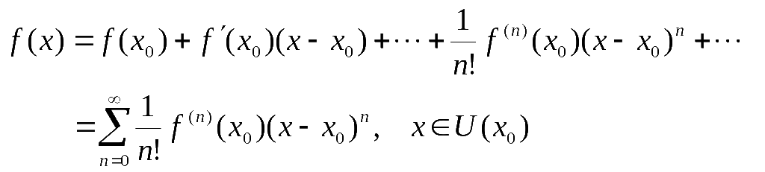
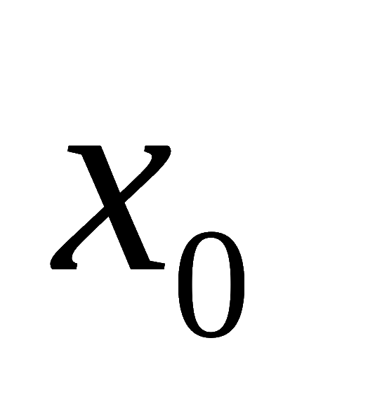
下面证明：
该幂级数称为函数 在点 处的泰勒级数，此展开式就称函数 在 点处的泰勒展开式.
问题：泰勒展开式成立的条件是什么？
机动 目录 上页 下页 返回 结束

Slide 4

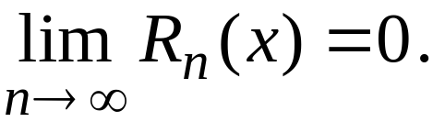
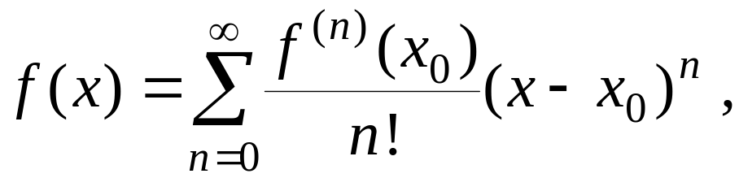

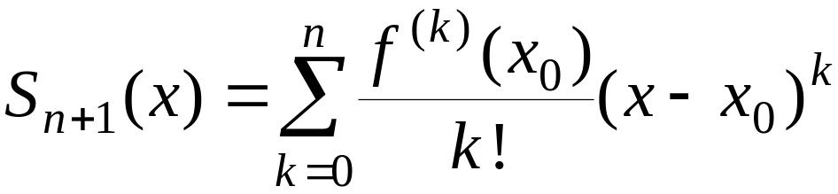

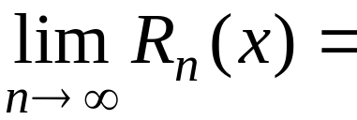
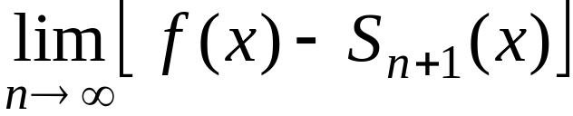

定理 .
设函数 f (x) 在点 x₀ 的某一邻域
内具有
各阶导数,
则 f (x) 在该邻域内能展开成泰勒级数的充要
条件是
f (x) 的泰勒公式中的余项满足:
证明:
令
机动 目录 上页 下页 返回 结束

Slide 5
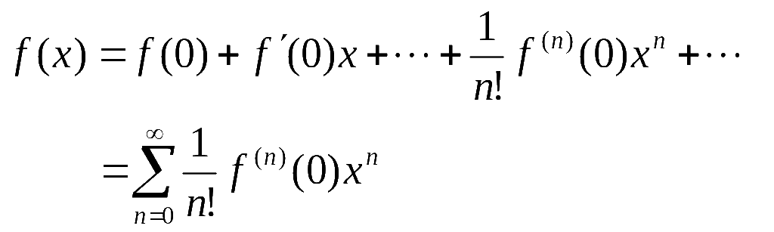
下面重点讨论 x₀ = 0 时, 此时下列级数称为
麦克劳林级数 ，此展开式称为
函数f (x) 的
函数f (x) 的
麦克劳林展开式.
f (x)
思考：将函数 展开成 x 的幂级数的步骤？
机动 目录 上页 下页 返回 结束

Slide 6
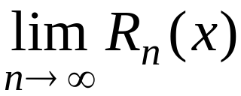
二、函数展开成幂级数
直接展开法
— 利用泰勒公式
展开方法
间接展开法
— 利用已知其级数展开式
的函数展开
1. 直接展开法 P279
由泰勒级数理论可知,
骤如下 :
第一步 求函数及其各阶导数在 x = 0 处的值 ;
第二步 写出麦克劳林级数 , 并求出其收敛半径 R ;
第三步 判别在收敛区间(－R, R) 内
是否为
0.
P280-281 3.常用函数展开式
机动 目录 上页 下页 返回 结束

Slide 7
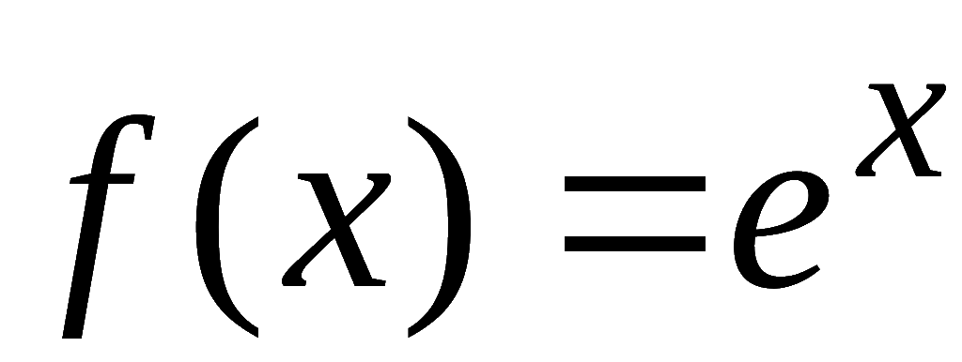
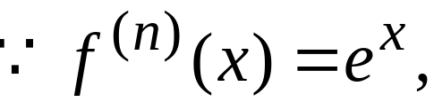
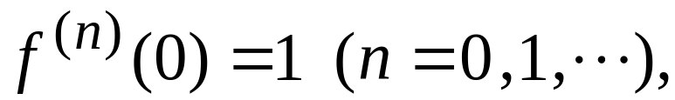
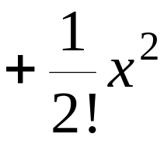
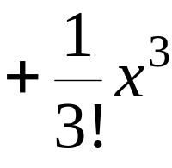
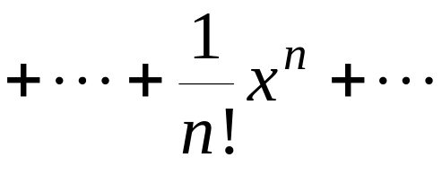



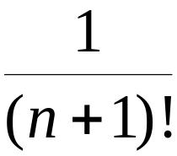
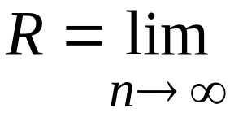

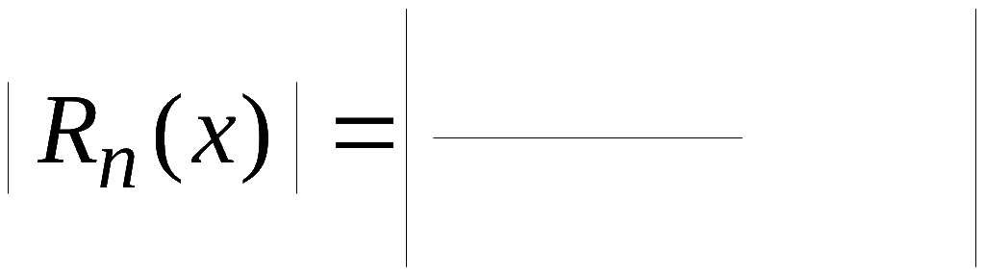
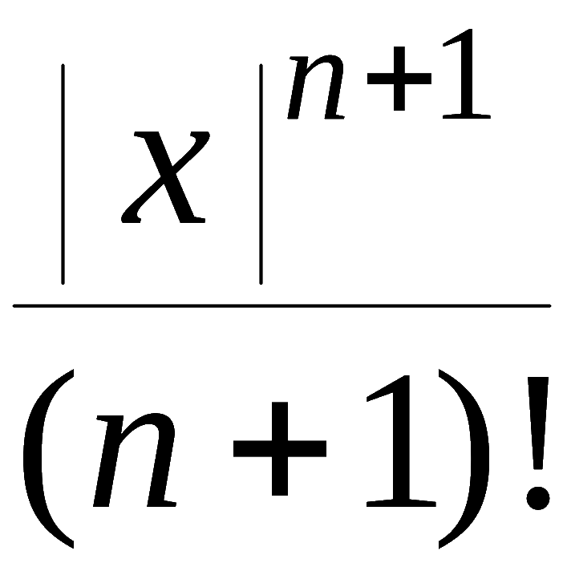






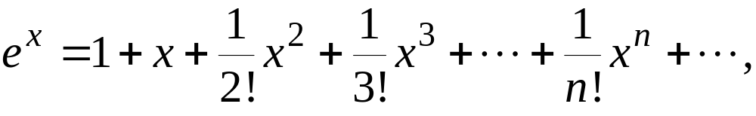

例1. 将函数
展开成 x 的幂级数.
解:
故得级数
其收敛半径为
对任何有限数 x , 其余项满足
(ξ 在0与x 之间)
故
机动 目录 上页 下页 返回 结束

Slide 8

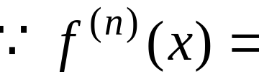
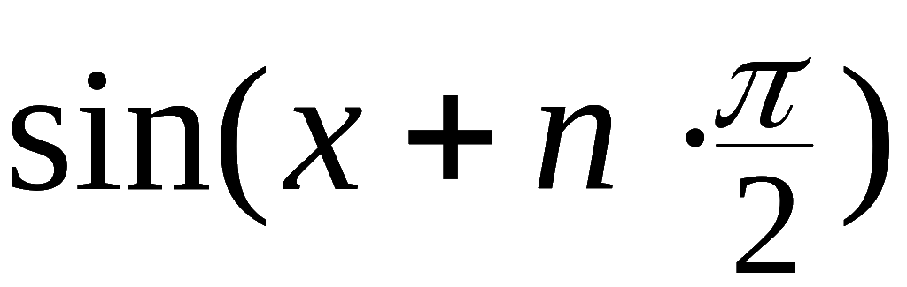
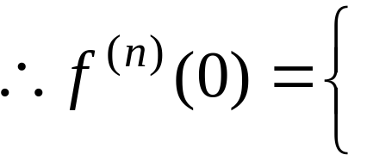



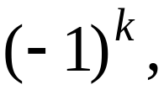

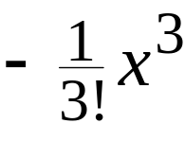
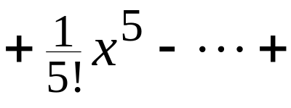
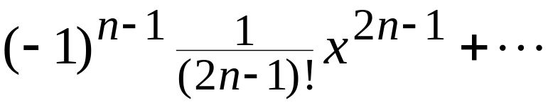


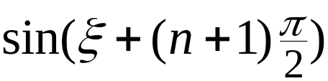
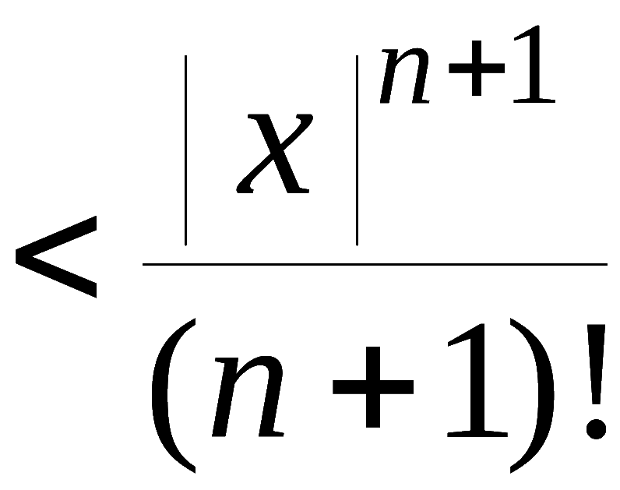
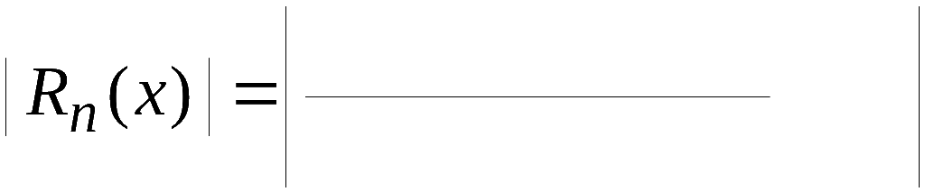




例2. 将
展开成 x 的幂级数.
解:
得级数:
其收敛半径为
对任何有限数 x , 其余项满足
机动 目录 上页 下页 返回 结束

Slide 9
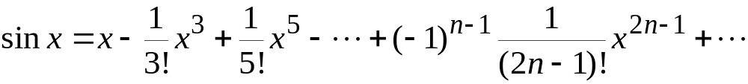
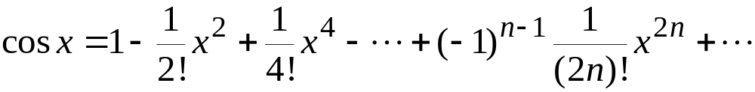
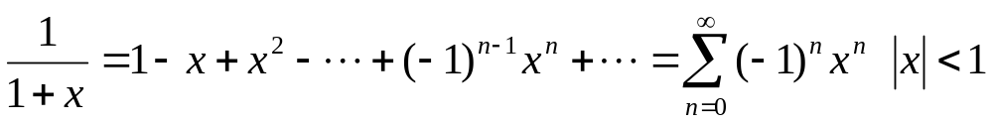
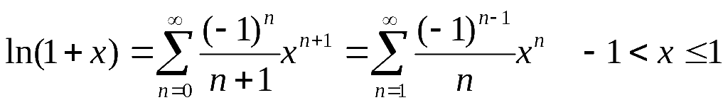
类似可推出:
公式 P281（11）
机动 目录 上页 下页 返回 结束

Slide 10

思考

Slide 11
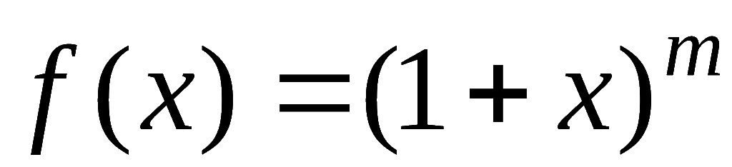



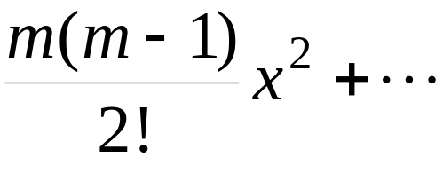

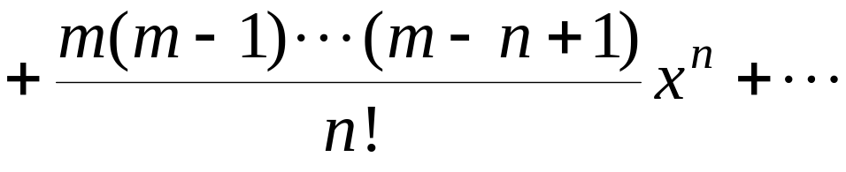
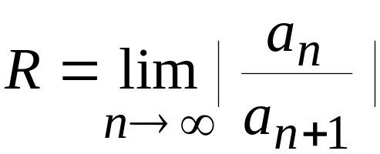
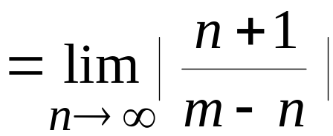

例6. 将函数
展开成 x 的幂级数, 其中m
为任意常数 .
解: 易求出
于是得 级数
由于
因此对任意常数 m,
级数在开区间 (－1, 1) 内收敛.
机动 目录 上页 下页 返回 结束

Slide 12


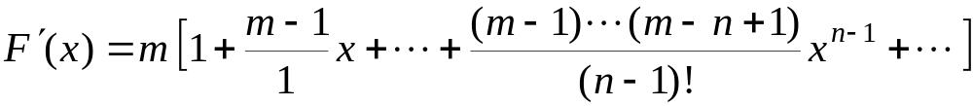



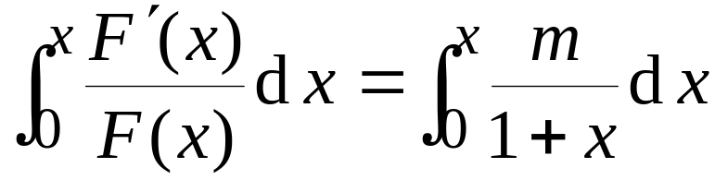
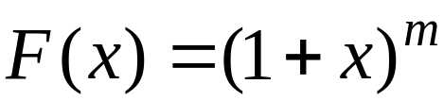
为避免研究余项 , 设此级数的和函数为
则
推导
推导 目录 上页 下页 返回 结束
Notes:
运行时, 点击按钮“推导”, 可显示方程的推导过程,并自动返回.

Slide 13
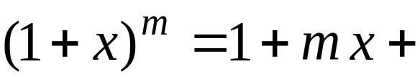

由此得
称为二项展开式 .
说明：
(1) 在 x＝±1 处的收敛性与 m 有关 .
(2) 当 m 为正整数时, 级数为 x 的 m 次多项式, 上式
就是代数学中的二项式定理.
机动 目录 上页 下页 返回 结束

Slide 14
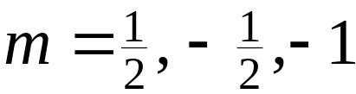


















对应
的二项展开式分别为
机动 目录 上页 下页 返回 结束

Slide 15







2. 间接展开法
利用一些已知的函数展开式(P281 (7)(8)(9))及幂级数的运算性质,
将所给函数展开成 幂级数.
例. 将函数
展开成 x 的幂级数.
解: 因为
把 x 换成
, 得
机动 目录 上页 下页 返回 结束

Slide 16










例. 将函数
展开成 x 的幂级数.
解:
从 0 到 x 积分, 得
上式右端的幂级数在 x ＝1 收敛 ,
定义且连续,
所以展开式对 x ＝1 也是成立的,
于是收敛
区间为
利用此题可得
机动 目录 上页 下页 返回 结束

Slide 17


















例4. 将
展成
的幂级数.
解:
P285 5题
机动 目录 上页 下页 返回 结束

Slide 18




















例5. 将
展成 x－1 的幂级数.
解:
机动 目录 上页 下页 返回 结束

Slide 19











内容小结
1. 函数的幂级数展开法
(1) 直接展开法
— 利用泰勒公式 ;
(2) 间接展开法
— 利用幂级数的性质及已知展开
式的函数 .
2. 常用函数的幂级数展开式
机动 目录 上页 下页 返回 结束

Slide 20

















当 m = –1 时
机动 目录 上页 下页 返回 结束

Slide 21
作业
P285 2 (2) , (4) , (6);
4,6
第五节 目录 上页 下页 返回 结束

Slide 22










例3 附注

Slide 23










备用题 1.
将下列函数展开成 x 的幂级数
解:
x＝±1 时, 此级数条件收敛,
因此
机动 目录 上页 下页 返回 结束

Slide 24
















2. 将
在x = 0处展为幂级数.
解:
因此
机动 目录 上页 下页 返回 结束

